Slide 1


Санкт-Петербургский политехнический университет Петра Великого
Высшая школа теоретической механики и математической физики
ОЦЕНКА ГЕОМЕТРИИ ТРЕЩИНЫ АВТО-ГРП ПРИ РОСТЕ В ВЫСОТУ
Докладчик: студент гр. 5030103/00301 Иващенко Д.В.
Научный руководитель: доцент ВШТМиМФ, к.т.н., Калинин С.А.
Санкт-Петербург
2024

Slide 2


АКТУАЛЬНОСТЬ ПРОБЛЕМЫ
Скважина
Трещина ГРП
Проблема авто-ГРП связана с неэффективной закачкой жидкости в пласт при ППД
Для корректного управления закачкой необходимо понимать геометрию трещины авто-ГРП
Моделирование эффекта авто-ГРП в связанной 3D пороупругой постановке влечет большие вычислительные затраты и трудности реализации
$$σ_{h}$$
ЦЕЛЬ РАБОТЫ:
СОЗДАТЬ УПРОЩЕННУЮ МОДЕЛЬ ОЦЕНКИ ВОЗМОЖНОСТИ ПРОРЫВА ТРЕЩИНОЙ АВТО-ГРП ГЛИНЯНОЙ ПЕРЕМЫЧКИ
$$z$$
Трещина авто-ГРП

Slide 3
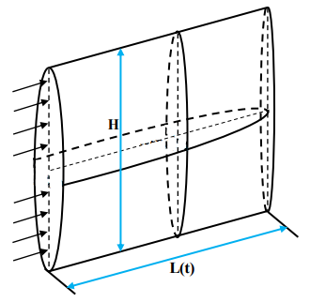
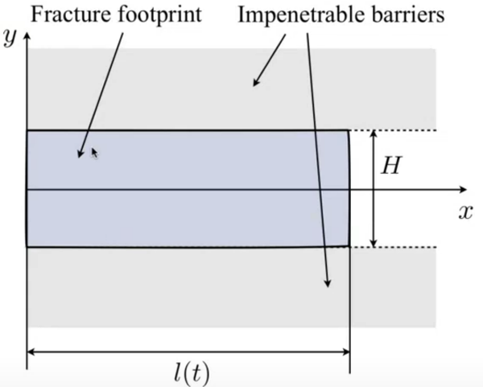
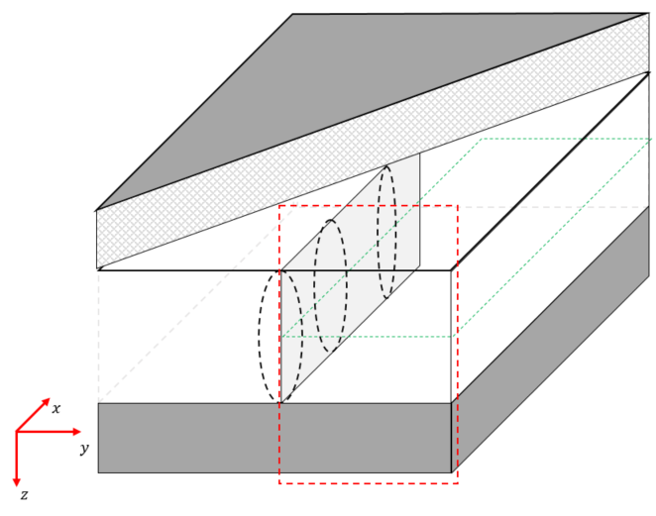
ПОСТРОЕНИЕ МОДЕЛИ
Можно произвести декомпозицию задачи на 3 последовательные составляющие:
Определение поля давлений в пласте
Оценка обратных напряжений (бэкстресса)**
Определение раскрытия трещины
Для растущей PKN трещины получены 4 асимптотических решения*:
Storage viscosity
Storage toughness
Leak-off viscosity
Leak-off toughness
* Dontsov Egor (2021). Analysis of a constant height hydraulic fracture
** Dontsov Egor. An efficient computation of leak-off induced poroelastic stress for a hydraulic fracture

Slide 4
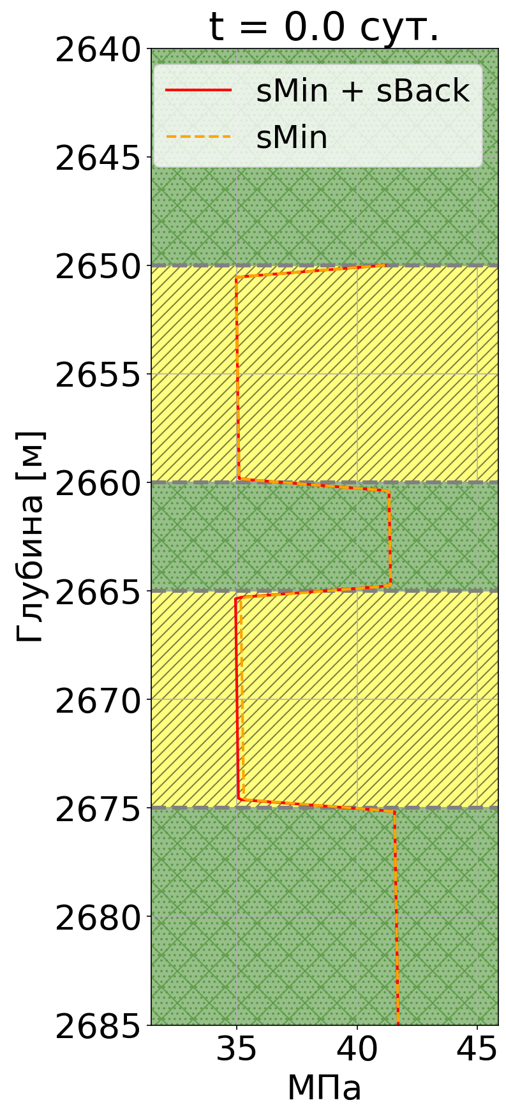
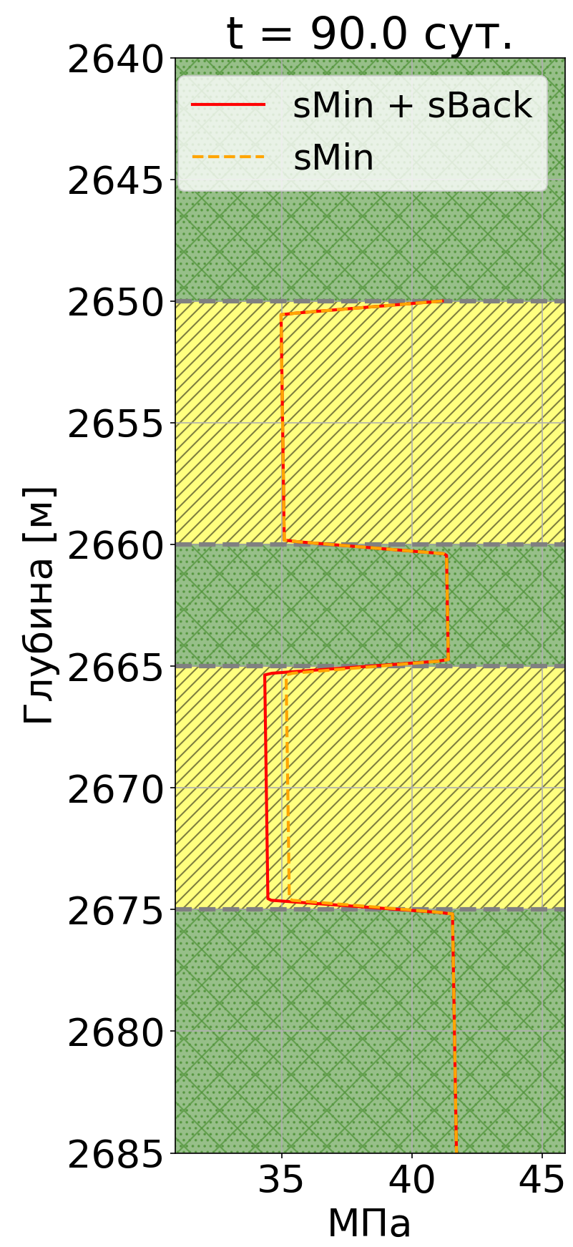
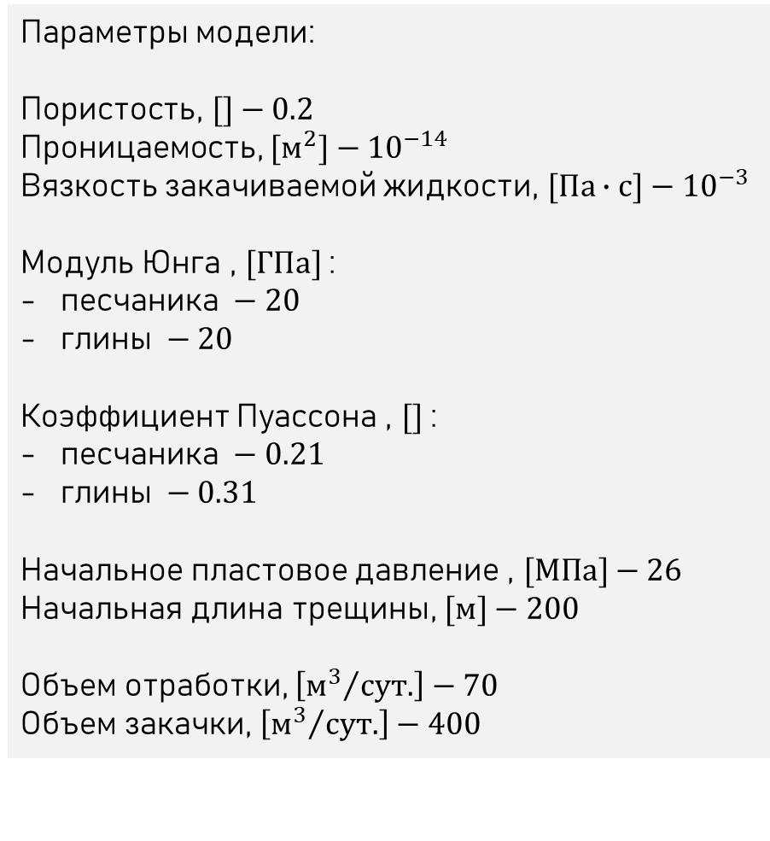
РЕЗУЛЬТАТЫ РАСЧЕТА
Параметры модели:
Пористость, $[]−0.2$
Проницаемость, $[м^{2}]−{10}^{−14}$
Вязкость закачиваемой жидкости, $[Па∙с]−{10}^{−3}$
Модуль Юнга , $[ГПа]$:
песчаника $− 20$
глины $− 20$
Коэффициент Пуассона , $[]$:
песчаника $− 0.21$
глины $− 0.31$
Начальное пластовое давление , $[МПа]−26$
Начальная длина трещины, $[м]−200$
Объем отработки, $\left[{м^{3}}/{сут.}\right]−70$
Объем закачки, $\left[{м^{3}}/{сут.}\right]−400$

Slide 5
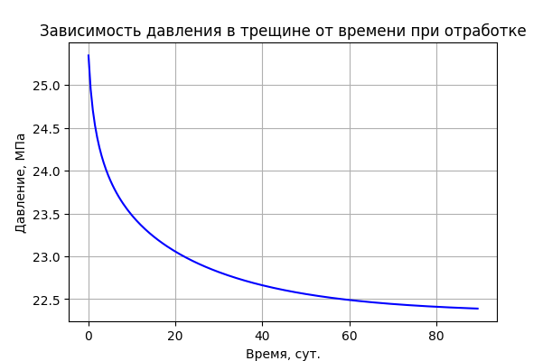
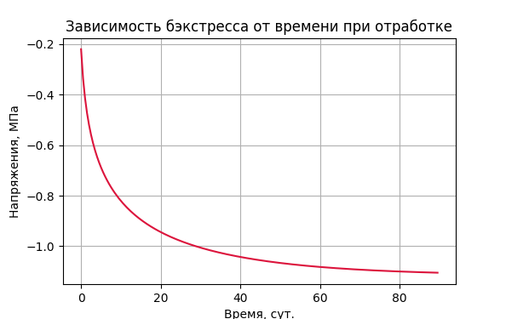
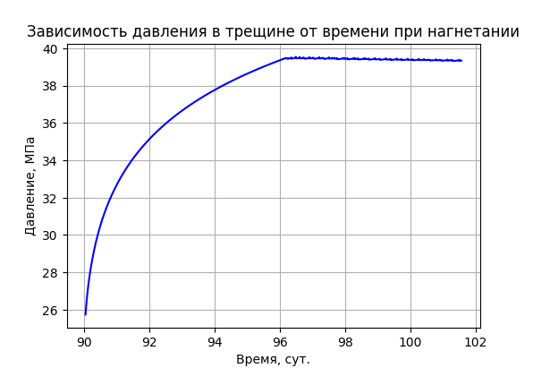
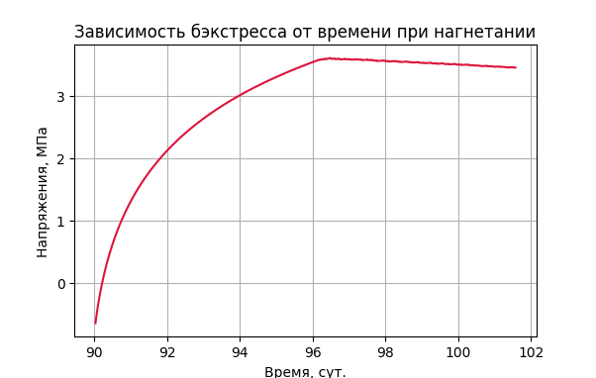
РЕЗУЛЬТАТЫ РАСЧЕТА

Slide 6
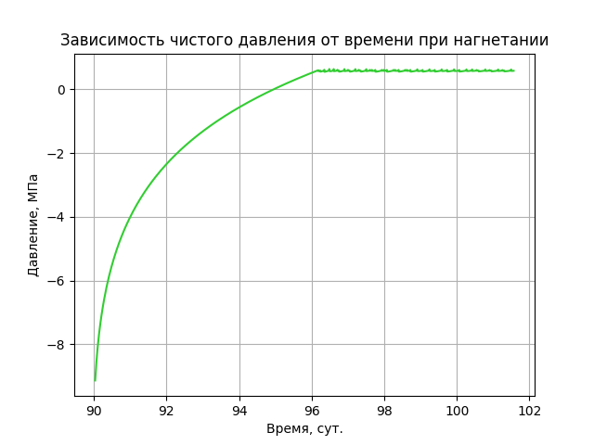
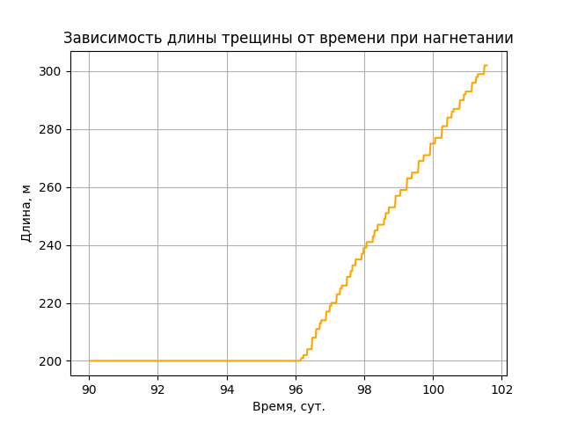
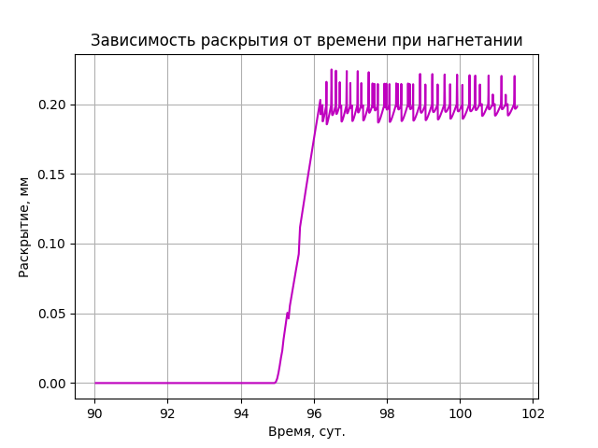
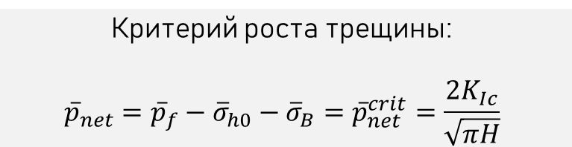
РЕЗУЛЬТАТЫ РАСЧЕТА
Критерий роста трещины:
$${\overline{p}}_{net}={\overline{p}}_{f}−{\overline{σ}}_{h0}−{\overline{σ}}_{B}={\overline{p}}_{net}^{crit}=\frac{2K_{Ic}}{\sqrt{πH}}$$

Slide 7
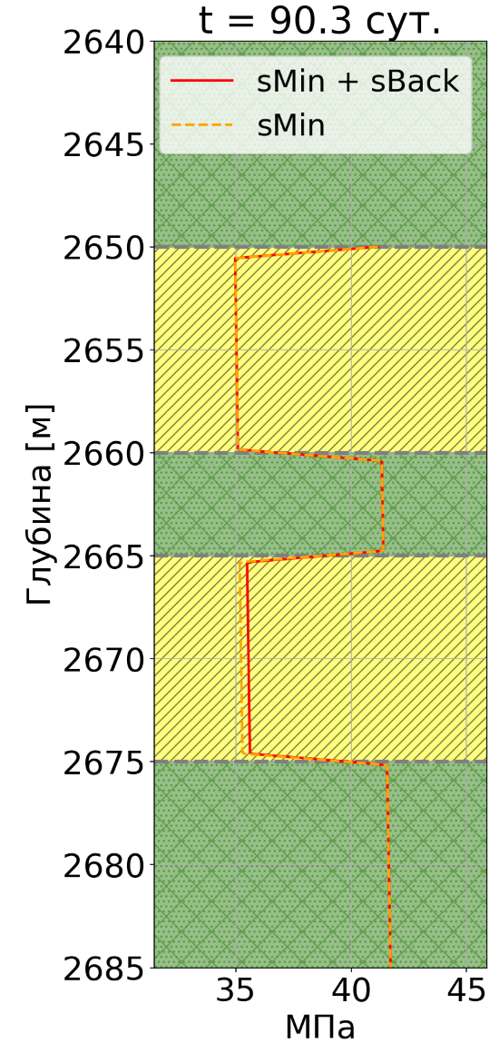
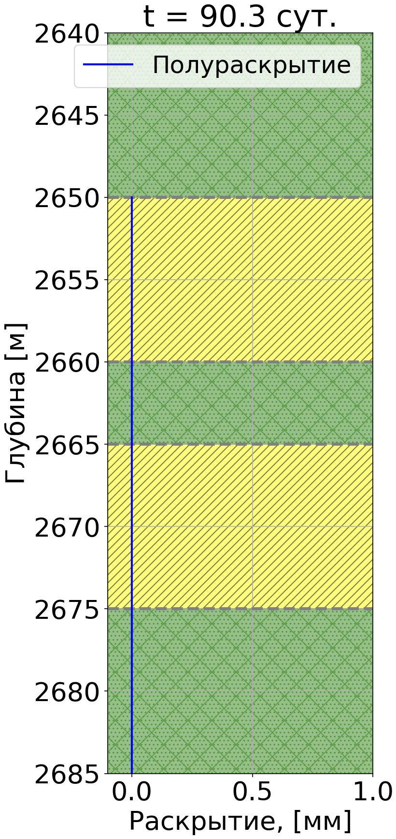
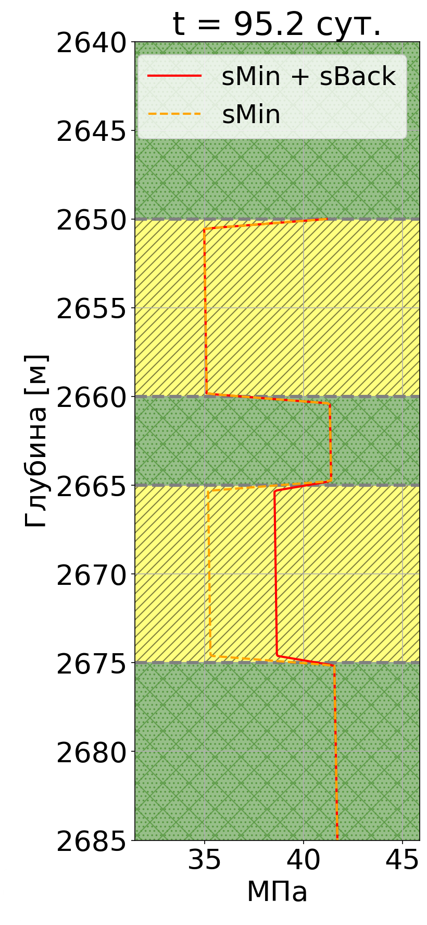
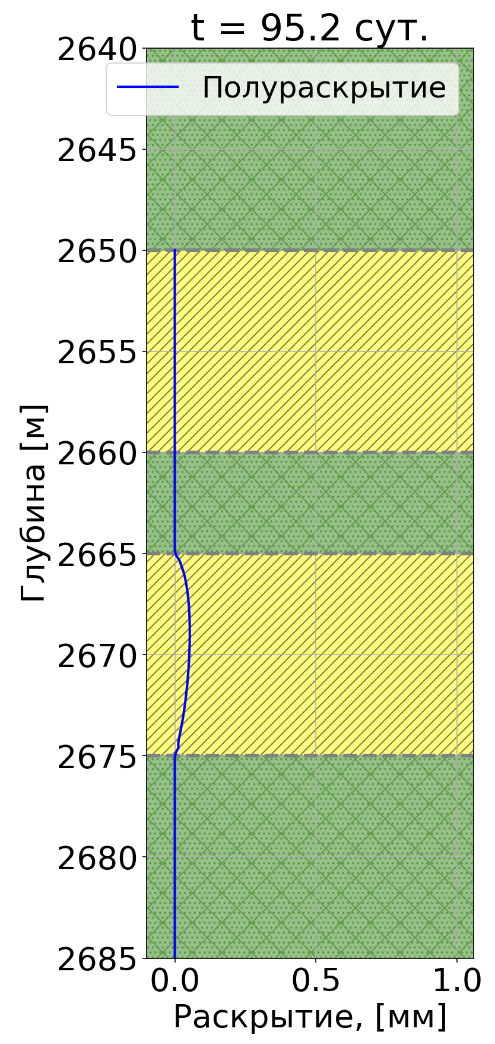
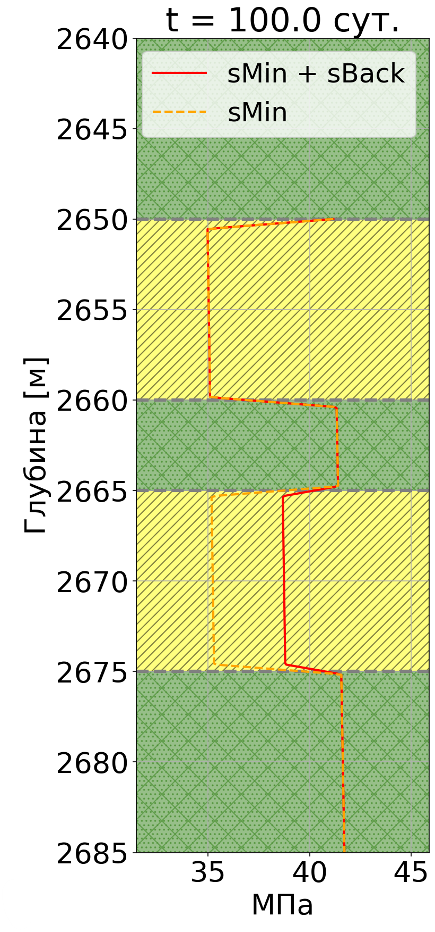
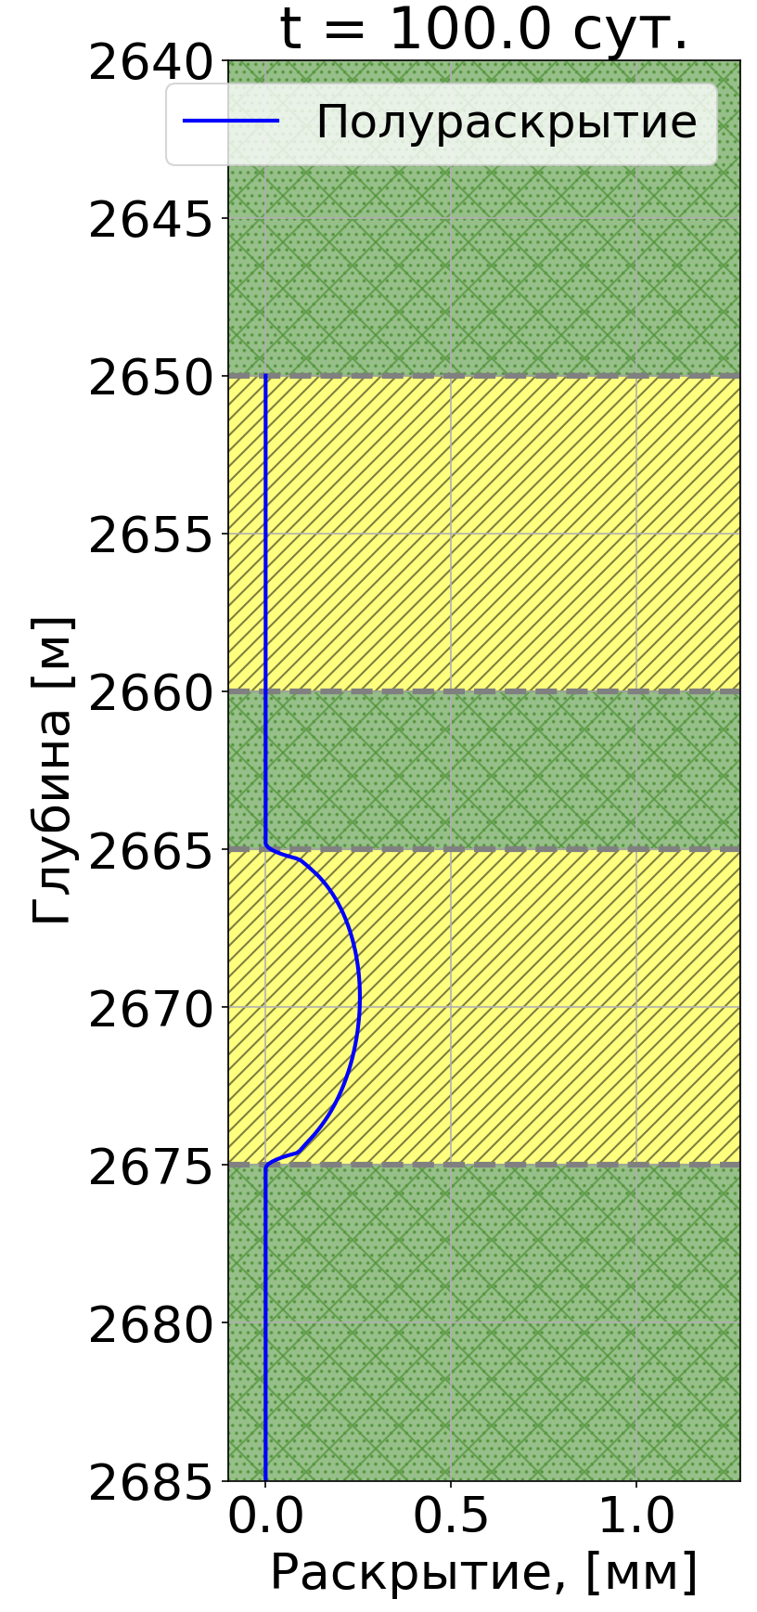
РЕЗУЛЬТАТЫ РАСЧЕТА

Slide 8
ВЫВОДЫ

Slide 9

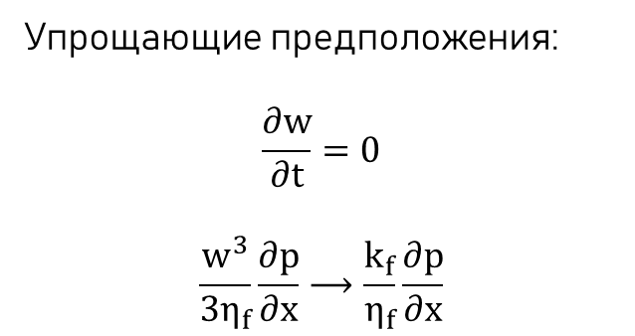

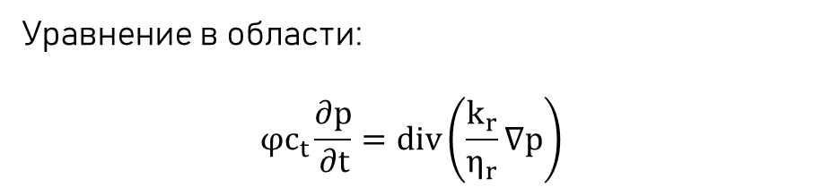

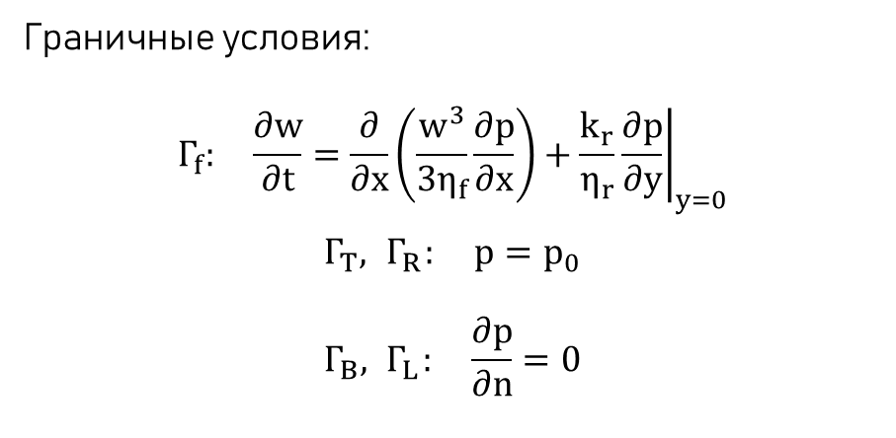




ПРИЛОЖЕНИЕ A (ПОСТАНОВКА ЗАДАЧИ ФИЛЬТРАЦИИ)
$$Γ_{T}$$
Уравнение в области:
$$φc_{t}\frac{∂p}{∂t}=div\left(\frac{k_{r}}{η_{r}}∇p\right)$$
$$Γ_{L}$$
$$Γ_{R}$$
$$y$$
$$Ω$$
$$x$$
$$Γ_{f}$$
$$Γ_{B}$$
Граничные условия:
$$Γ_{f}: \frac{∂w}{∂t}=\frac{∂}{∂x}\left(\frac{w^{3}}{3η_{f}}\frac{∂p}{∂x}\right)+{\left.\frac{k_{r}}{η_{r}}\frac{∂p}{∂y}\right|}_{y=0}$$
$$Γ_{T}, { Γ}_{R}: p=p_{0}$$
$$Γ_{B}, { Γ}_{L}: \frac{∂p}{∂n}=0$$
Упрощающие предположения:
$$\frac{∂w}{∂t}=0$$
$$\frac{w^{3}}{3η_{f}}\frac{∂p}{∂x}⟶\frac{k_{f}}{η_{f}}\frac{∂p}{∂x}$$

Slide 10


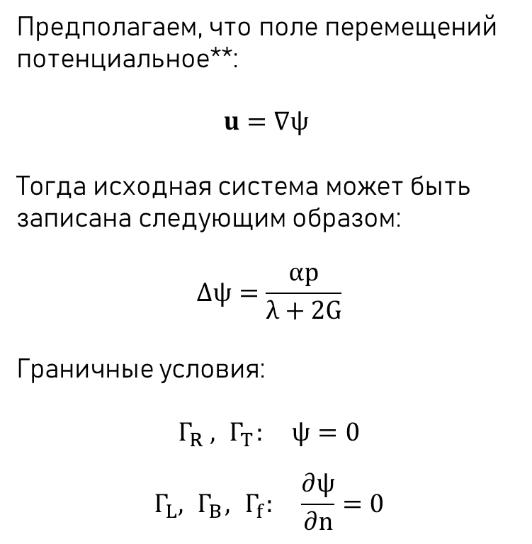

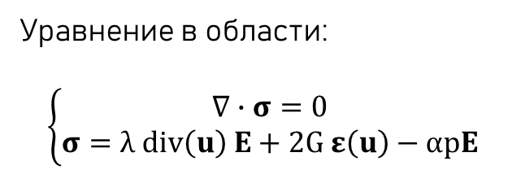




ПРИЛОЖЕНИЕ B (ОЦЕНКА БЭКСТРЕССА)
$$Γ_{T}$$
Предполагаем, что поле перемещений потенциальное**:
$$u=∇ψ$$
Тогда исходная система может быть записана следующим образом:
$$∆ψ=\frac{αp}{λ+2G}$$
Граничные условия:
$$Γ_{R} , { Γ}_{T}: ψ=0$$
$$Γ_{L},{ Γ}_{B},{ Γ}_{f}: \frac{∂ψ}{∂n}=0$$
$$Γ_{L}$$
$$Γ_{R}$$
$$y$$
$$Ω$$
$$x$$
$$Γ_{f}$$
$$Γ_{B}$$
Уравнение в области:
$$\left\{\begin{aligned}∇∙σ=0 \\ σ=λ div\left(u\right) E+2G ε\left(u\right)−αpE \end{aligned}\right.$$
** Dontsov E. An efficient computation of leak-off induced poroelastic stress for a hydraulic fracture

Slide 11




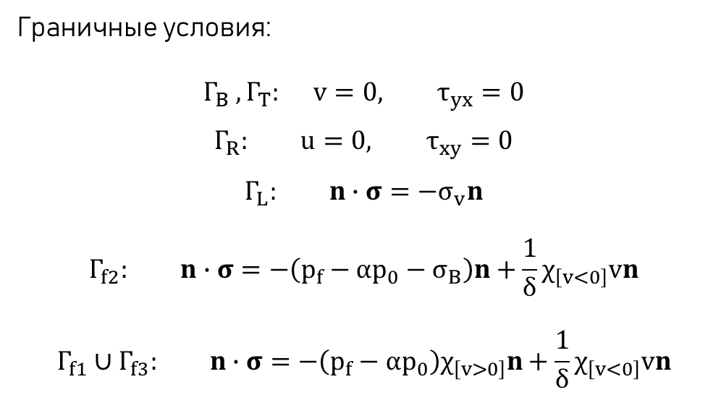



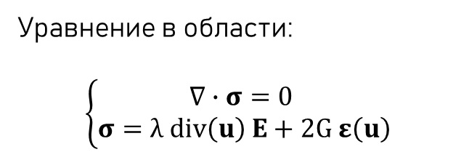




ПРИЛОЖЕНИЕ C (ОПРЕДЕЛЕНИЕ РАСКРЫТИЯ ТРЕЩИНЫ)
$$Γ_{T}$$
Граничные условия:
$$Γ_{B} , Γ_{T}: v=0, τ_{yx}=0$$
$$Γ_{R}: u=0, τ_{xy}=0$$
$$Γ_{L}: n∙σ=−σ_{v}n$$
$$Γ_{f2}: n∙σ=−\left(p_{f}−αp_{0}−σ_{B}\right)n+\frac{1}{δ}χ_{\left[v<0\right]}vn$$
$$Γ_{f1}∪Γ_{f3}: n∙σ=−\left(p_{f}−αp_{0}\right)χ_{\left[v>0\right]}n+\frac{1}{δ}χ_{\left[v<0\right]}vn$$
$$Γ_{l}$$
$$Γ_{R}$$
$$Ω$$
$$Γ_{f1}$$
$$Γ_{f2}$$
$$Γ_{f3}$$
$$y$$
$$Γ_{B}$$
$$Γ_{f}$$
$$Γ_{B}$$
$$z$$
Уравнение в области:
$$\left\{\begin{aligned}∇∙σ=0 \\ σ=λ div\left(u\right) E+2G ε\left(u\right)\end{aligned}\right.$$

